Slide 1
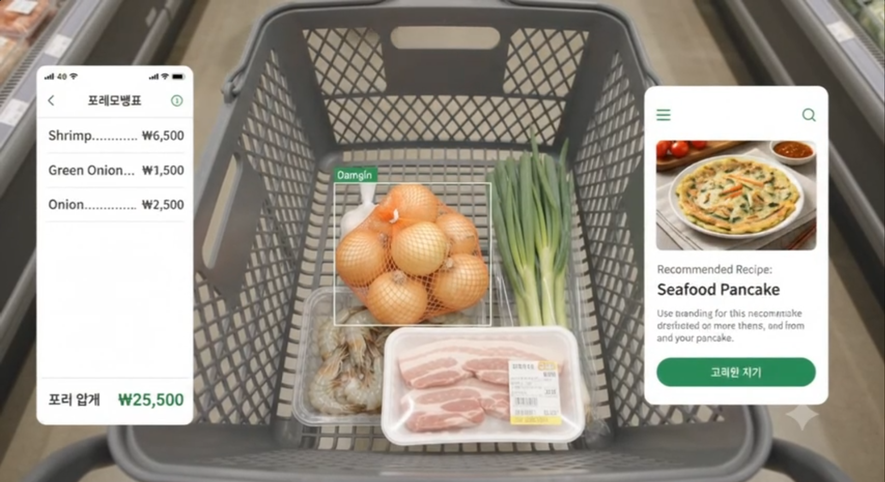
PROJECT RESULT REPORT
SMART CART
프로젝트 결과보고
AI Computer Vision 기반 상품 인식 ·
장바구니 계산 · 레시피 추천 서비스
Team 3

Slide 2
01 · TEAM & INTENT
팀 소개 및 기획의도
1인 가구 증가와 식품 물가 부담을 데이터로 확인하고, AI로 가격 관리와 식재료 활용을 돕는 SMART CART를 기획하였다.
문제 배경
기획 목표
1인 가구 지속 증가
카메라 기반 상품 자동 인식
핵심 사용자층 확대
YOLO 상품 인식
장보기 물가 부담
가격 및 장바구니 총액 확인
구매 중 가격 확인 필요
실시간 누적 금액 관리
구매 식재료 활용 문제
구매 식재료 기반 레시피 추천
남은 재료 활용 지원 필요
식재료 활용도 향상
데이터 기반 문제 정의 → AI 상품 인식 → 가격 관리 → 레시피 추천

Slide 3
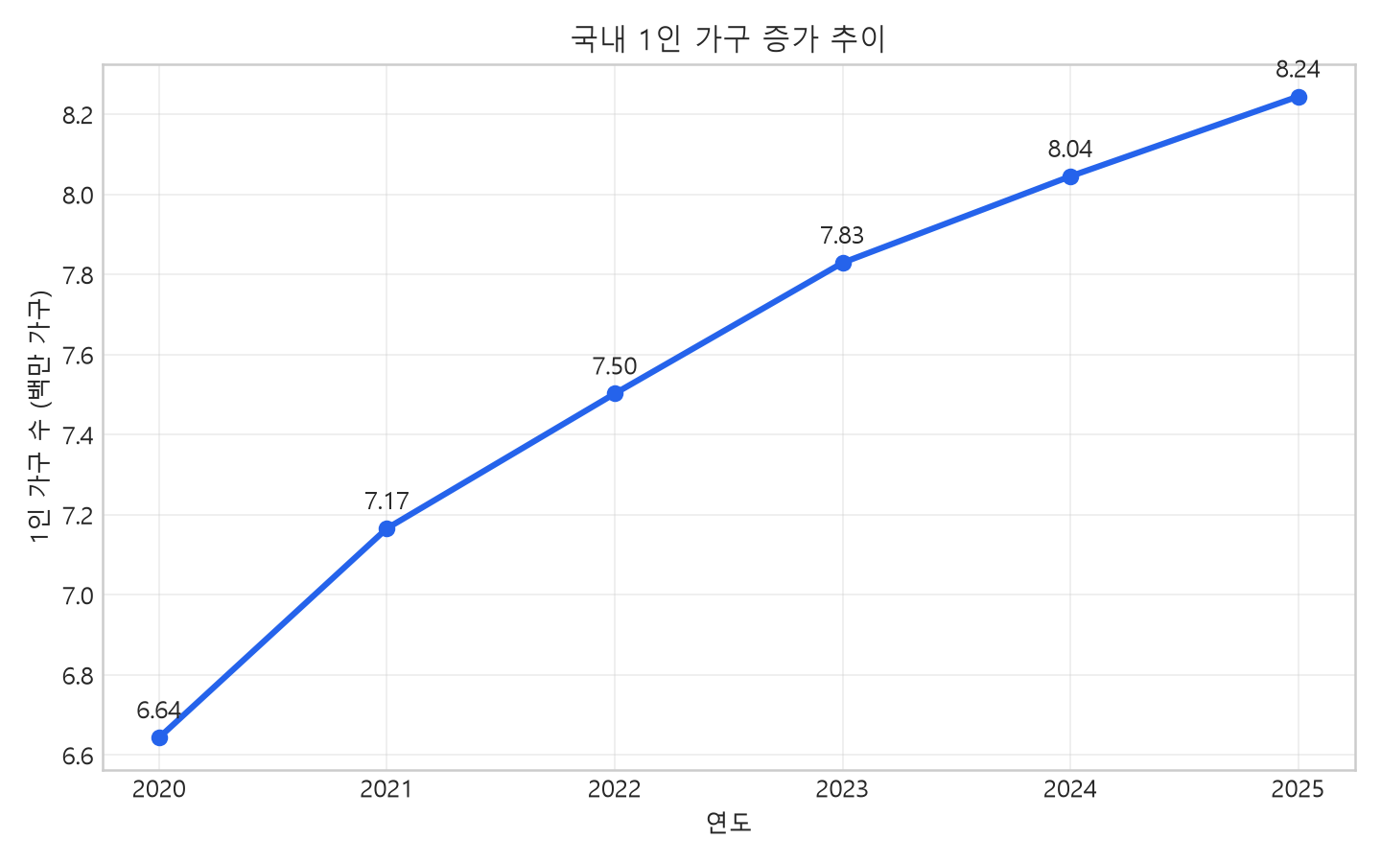
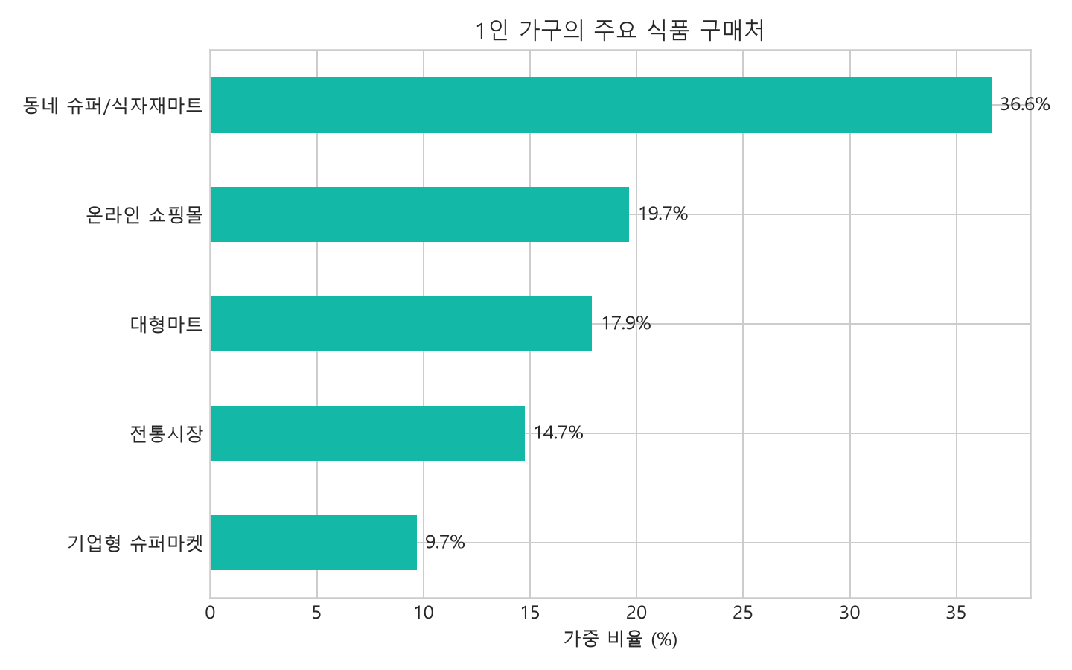
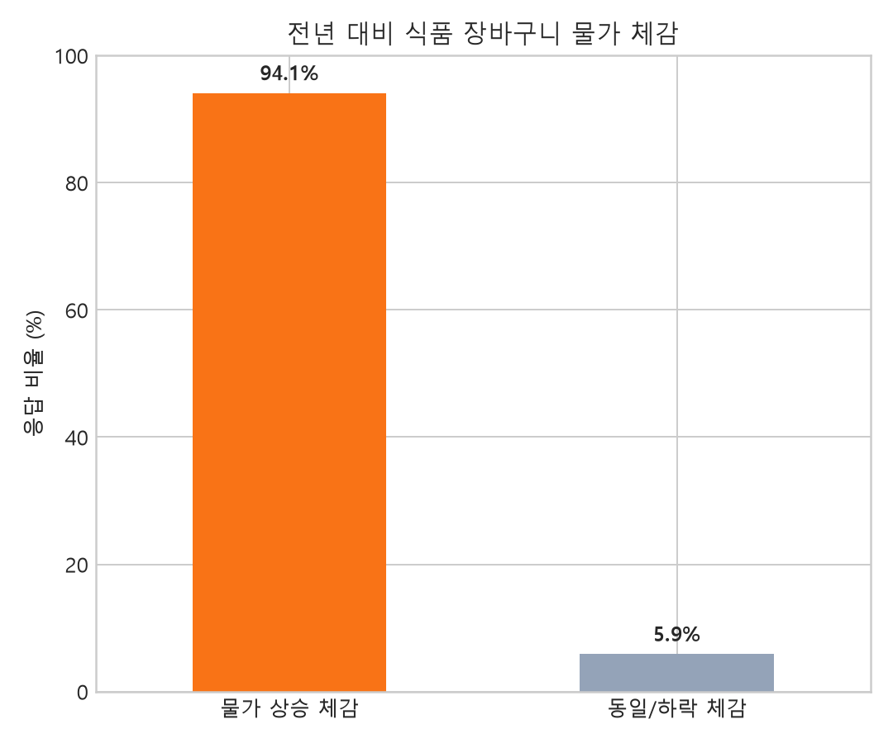
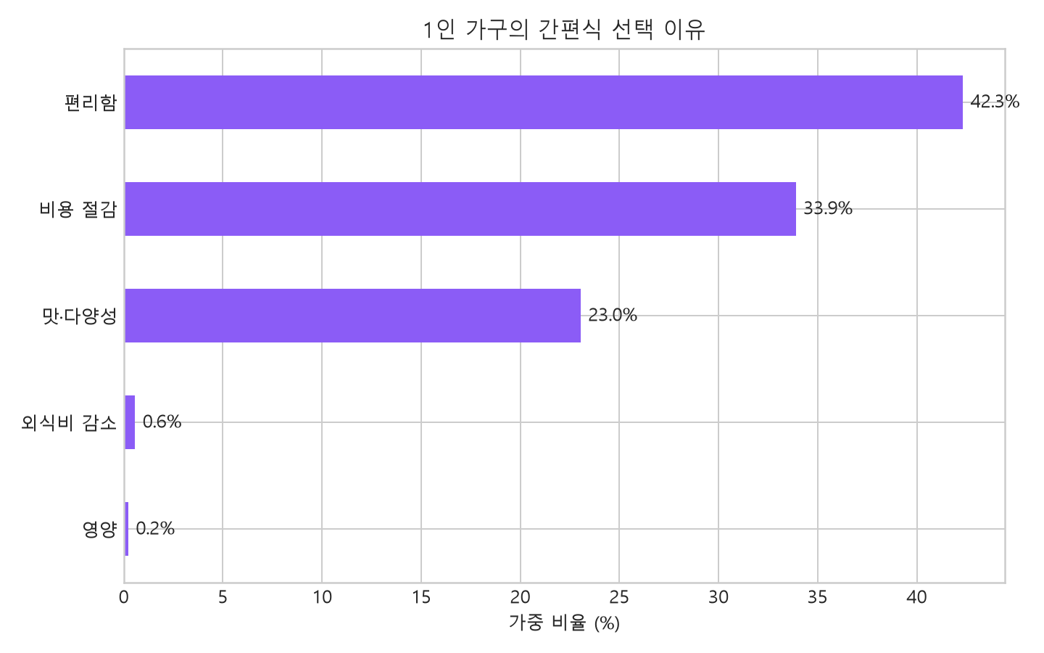
02 · PROBLEM & DATA
문제 정의 및 데이터 분석
2020년 664만 → 2025년 824만 가구 | SMART CART 주요 타깃 증가
동네 슈퍼·식자재마트 36.6% | 오프라인 장보기 수요 확인
물가 상승 체감 94.1% | 가격과 누적 금액 확인 필요
편리성 42.3% · 비용 절감 33.9% | 레시피 추천 필요
데이터 분석 결과를 실시간 가격 확인 + 장바구니 관리 + 레시피 추천 기능으로 연결하였다.

Slide 4
03 · PROJECT OVERVIEW
프로젝트 소개 및 핵심 기능
SMART CART는 AI 상품 인식 결과를 가격·장바구니·레시피 기능으로 연결하는 스마트카트 프로토타입이다.
Camera
→
Product Detection
→
Product DB
→
Shopping Cart
→
Recipe Recommendation
01
AI 상품 인식
02
장바구니 관리
YOLO Object Detection 10개 상품 클래스
인식 상품 자동 등록 상품명 · 가격 · 수량 표시
03
실시간 총 금액 계산
04
레시피 추천
SQLite 가격 정보 조회 장바구니 누적 금액 표시
보유 재료와 필요 재료 비교 재료 충족률 기반 추천
YOLO Detection 결과를 실제 서비스 기능까지 연결하는 End-to-End 시스템 구현

Slide 5
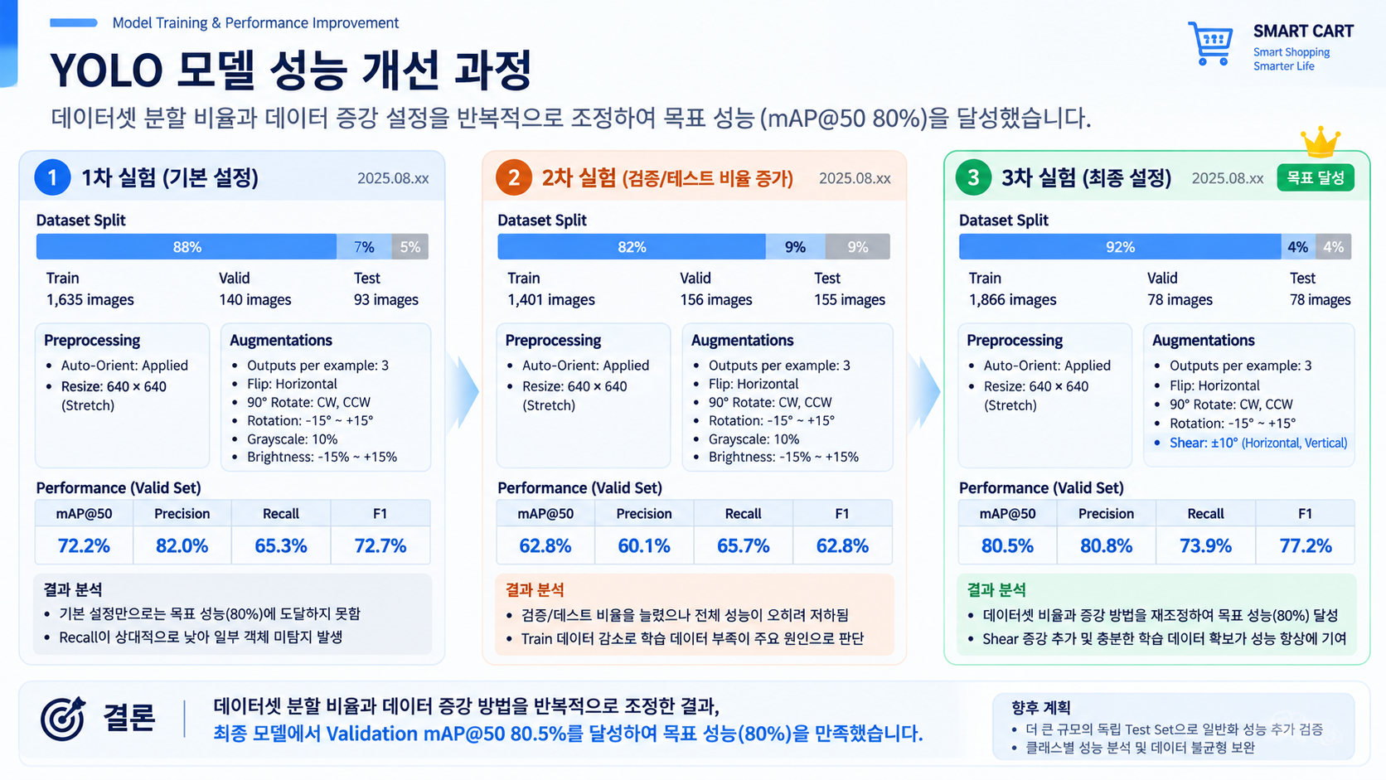
데이터셋 Split과 Augmentation 조건을 반복적으로 조정하여 Validation mAP@50 목표 80%를 달성하였다.
향후 더 큰 독립 Test Set과 실제 카트 환경 데이터를 이용한 추가 검증 필요

Slide 6
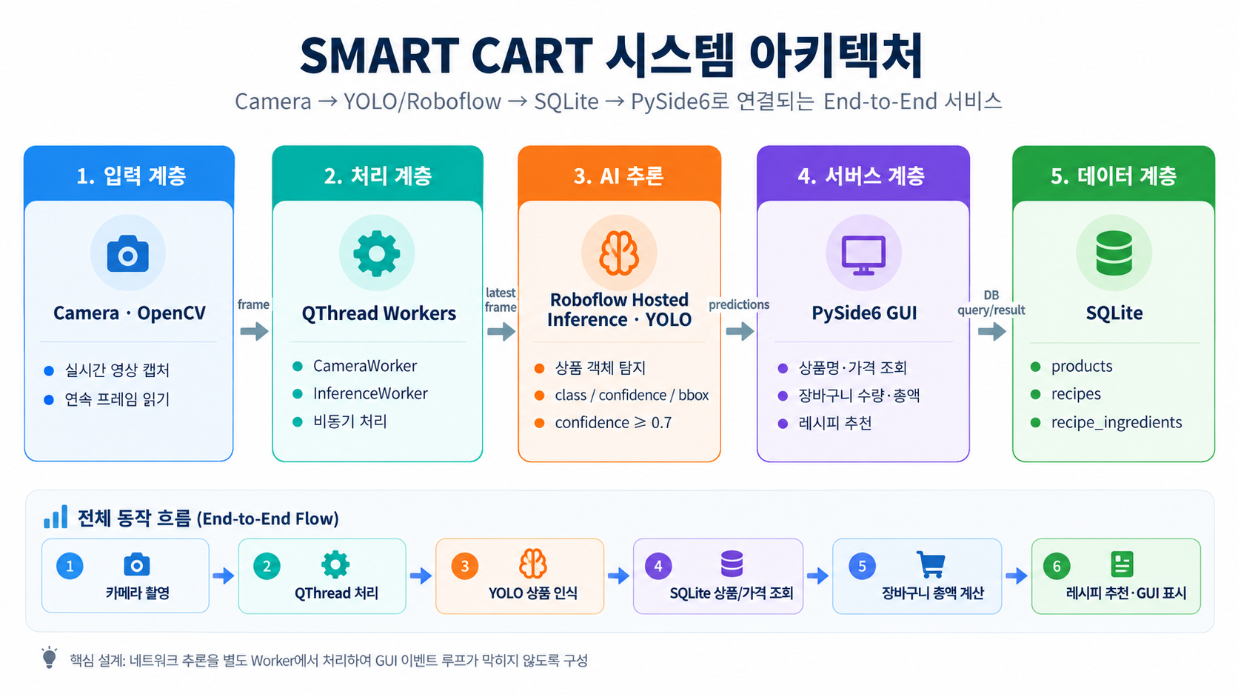
CameraWorker · InferenceWorker 분리
Roboflow Hosted Inference로 YOLO 추론
DB · GUI까지 연결한 End-to-End 구조
네트워크 추론을 별도 Worker에서 처리하여 GUI가 멈추지 않도록 구성하였다.

Slide 7
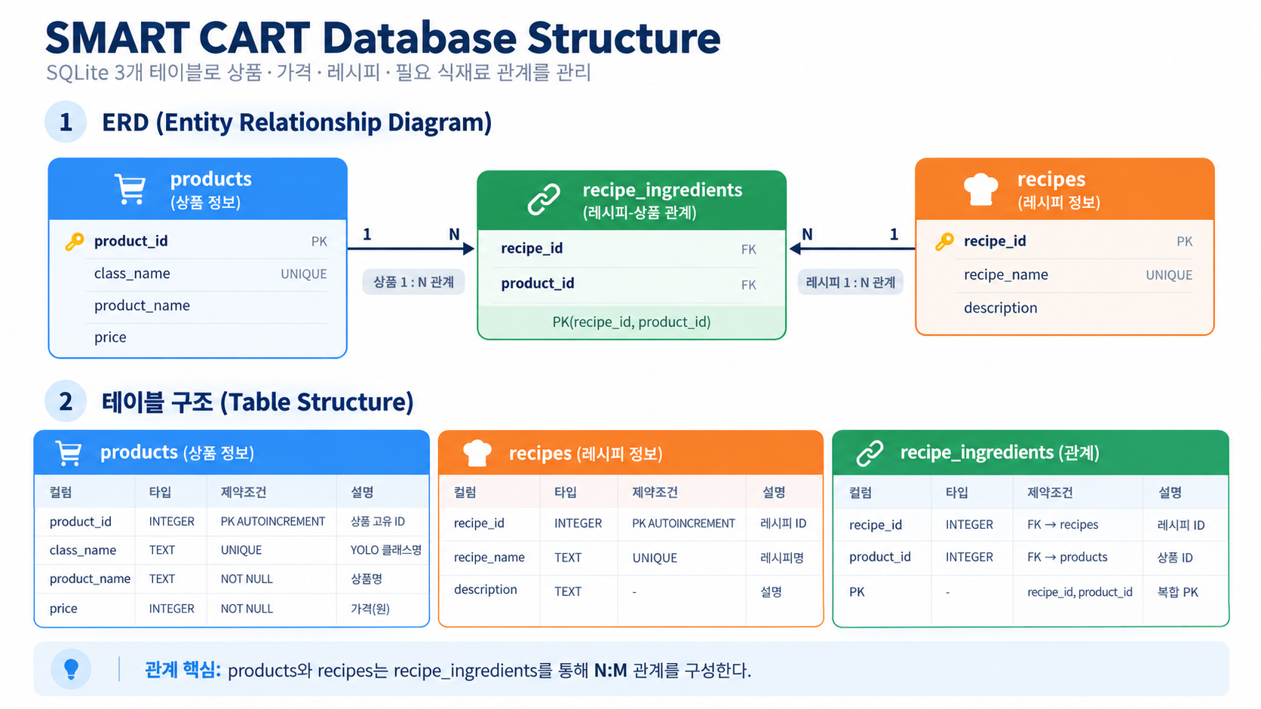
YOLO가 출력한 class_name을 products와 매칭하여 상품명과 가격을 조회하고, 현재 장바구니 식재료를 recipe_ingredients와 비교하여 레시피 충족률을 계산한다.

Slide 8
07 · SCHEDULE & OUTPUT
프로젝트 일정
PROJECT DEVELOPMENT TIMELINE
문제 정의
Dataset 구축
Database 구축
통합 테스트
서비스 아이디어 선정
이미지 수집 Roboflow 라벨링
SQLite 3개 핵심 테이블
상품·가격·총액 레시피 통합 테스트
1
2
3
4
5
6
7
데이터 분석
YOLO 학습
서비스 통합
KOSIS · KREI 필요성 검증
Dataset 실험 mAP@50 80.5%
OpenCV · Roboflow PySide6 통합
최소 기능을 개별적으로 검증한 뒤 YOLO → DB → GUI 순으로 점진적으로 통합

Slide 9
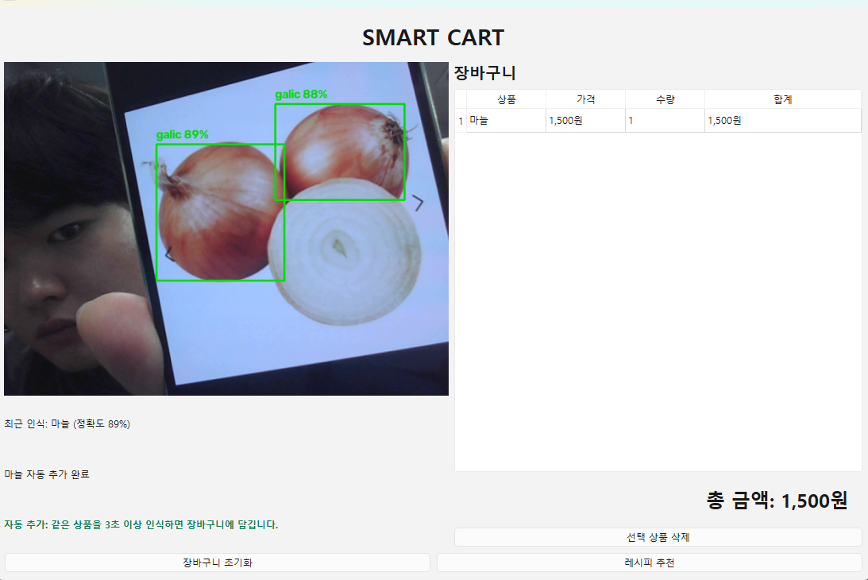
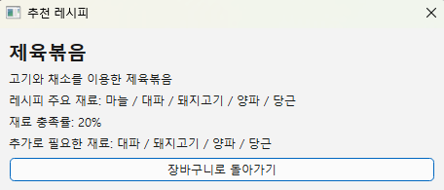
IMPLEMENTATION RESULT
구현 결과
통합 동작
카메라 인식 → 상품·가격 등록
총액 계산 → 레시피 추천
YOLO 인식 결과를 가격·총액 계산과 레시피 추천까지 연결

Slide 10
08 · VALUE & NEXT STEP
활용방안 및 기대효과
1
장보기 편의성
2
예산 관리
3
식재료 활용
4
시스템 확장
카메라로 상품 자동 인식
상품별 가격 표시
구매 재료 기반 레시피 추천
실제 마트 가격 DB 연동
별도 가격 검색 과정 감소
누적 구매금액 실시간 확인
부족 재료·충족률 확인
Edge / Local YOLO 추론
식재료 활용도 향상
카트 디스플레이·키오스크 적용
향후 개선
실제 카트 환경 데이터 추가 · 클래스별 Precision / Recall 개선 · 더 큰 Test Set 일반화 검증 Roboflow Hosted → Edge Inference 확장 · 실제 상품 가격 DB 연동
Computer Vision 모델을 실제 장보기 서비스까지 연결한 AI Smart Cart Prototype

